Slide 1
Masalah Goldilock Pada Menyusui nama: farhana

Slide 2
A. Masalah Menyusui Masa Antenatal
Pada masa antenatal, masalah yang sering timbul adalah: kurang/salah informasi putting susu terbenam (retracted) atau putting susu datar.
a. Kurang / salah informasi
Banyak ibu yang merasa bahwa susu formula itu sama baiknya atau malah lebih baik dari ASI sehingga cepat menambah susu formula bila merasa bahwa ASI kurang.Petugas kesehatan pun masih banyak yang tidak memberikan informasi pada saat pemeriksaan kehamilan atau saat memulangkan bayi Sebagai contoh, banyak ibu/petugas kesehatan yang tidak mengetahui bahwa:
Bayi pada minggu-minggu pertama defekasinya encer dan sering, sehingga dikatakan bayi menderta diare dan sering kali petugas kesehatan menyuruh menghentikan menyusui. Padahal sifat defekasi bayi yang mendapat kolostrum memang demikian karena kolostrum bersifat sebagai laksans.

Slide 3
ASI belum keluar pada hari pertama sehingga bayi dianggap perlu diberikan minuman lain, padahal bayi yang baru lahir cukup bulan dan sehat mempunyai persediaan kalori dan cairan yang dapat mempertahankannya tanpa minuman selama beberapa hari. Disamping itu, pemberian minuman sebelum ASI keluar akan memperlambat pengeluaran ASI oleh bayi menjadi kenyang dan malas menyusu.
Karena payudara berukuran kecil dianggap kurang menghasilkan ASI padahal ukuran payudara tidak menentukan apakah produksi ASI cukup atau kurang karena ukuran ditentukan oleh banyaknya lemak pada payudara sedangkan kelenjar penghasil ASI sama banyaknya walaupun payudara kecil dan produksi ASI dapat tetap mencukupi apabila manajemen laktasi dilaksanakan dengan baik dan benar.

Slide 4
b. Putting susu datar atau terbenam
Putting yang kurang menguntungkan seperti ini sebenarnya tidak selalu menjadi masalah. Secara umum ibu tetap masih dapat menyusui bayinya dan upaya selama antenatal umumnya kurang berfaedah, misalnya dengan memanipulasi Hofman, menarik-nerik puting, ataupun penggunaan brest shield dan breast shell. Yang paling efisien untuk memperbaiki keadaan ini adalah isapan langsung bayi yang kuat. Maka sebaiknya tidak dilakukan apa-apa, tunggu saja sampai bayi lahir, segera setelah pasca lahir lakukan :
Skin-to-skin kontak dan biarkan bayi mengisap sedini mungkin
Biarkan bayi “mencari” putting kemudian mengisapnya, dan bila perlu coba berbagai posisi untuk mendapat keadaan yang paling menguntungkan. Rangsang putting biar dapat keluar sebelum bayi mengambilnya.

Slide 5
Apabila putting benar-benar tidak bisa muncul, dapat ditarik dengan pompa putting susu (nipple puller), atau yang paling sederhana dengan sedotan spuit yang dipakai terbalik.
Jika tetap mengalami kesulitan, usahakan agar bayi tetap disusui dengan sedikit penekanan pada areola mammae dengan jari sehingga terbentuk dot ketika memasukkan putting susu ke dalam mulut bayi.
Bila terlalu penuh ASI dapat diperas dahulu dan diberikan dengan sendok atau cangkir, atau teteskan langsung ke mulut bayi. Bila perlu lakukan ini hingga 1-2

Slide 6
B. Masalah Menyusui Pada Masa Pasca Persalinan Dini
Pada masa ini, kelainan yang sering terjadi antara lain putting susu datar, atau terbenam, putting susu lecet, payudara bengkak, saluran susu tersumbat dan mastitis atau abses.
Putting susu lecet Pada keadaan ini seringkali seorang ibu menghentikan menyusui karena putingnya sakit.
Payudara bengkak Dibedakan antara payudara penuh, karena berisi ASI, dengan payudara bengkak
Mastitis atau abses payudara Mastitis adalah peradangan pada payudara. Payudara menjadi merah, bengkak kadangkala diikuti rasa nyeri dan panas, suhu tubuh meningkat. Di dalam terasa ada masa padat (lump), dan diluarnya kulit menjadi merah. Kejadian ini terjadi pada masa nifas 1-3 minggu setelah persalinan diakibatkan oleh sumbatan saluran susu yang berlanjut. Keadaan ini disebabkan kurangnya ASI diisap/dikeluarkan atau pengisapan yang tak efektif. Dapat juga karena kebiasaan menekan payudara dengan jari atau karena tekanan baju/BH. Pengeluaran ASI yang kurang baik pada payudara yang besar, terutama pada bagian bawah payudara yang menggantung.

Slide 7
c. Masalah Menyusui Pada Masa Pasca Persalinan Lanjut
Sindrom ASI kurang
Sering kenyataannya ASI tidak benar-benar kurang. Tandatanda yang “mungkin saja” ASI benar kurang
Ibu yang bekerja
Seringkali alas an pekerjaan membuat seseorang ibu berhenti menyusui. Sebenarnya ada beberapa cara yang dapat dianjurkan pada ibu menyusui yang bekerja :
Susuilah bayi sebelum ibu bekerja
ASI dikeluarkan untuk persediaan di rumah sebelum berangkat kerja
Pangosongan payudara di tempay kerja, setiap 3-4 jam

Slide 8
D. Masalah Menyusui Pada Keadaan Khusus
Ibu melahirkan dengan bedah Caesar
Segera rawat gabung,jika kondisi ibu dan bayi membaik,dan menyusui segera.
Ibu sakit
Ibu yang menderita Hepatitis dan AIDS, tidak diperkenankan untuk menyusui, namun pada masyarakat yang tidak dapat membeli PASI, ASI tetap dianjurkan.
Ibu hamil
Tidak ada bahaya bagi ibu maupun janin, perlu diperhatikan untuk makan lebih banyak. Jelaskan perubahan yang dapat terjadi: ASI berkurang, kontraksi uterus.

Slide 9
Puting Susu Terbenam
Terdapat berbagai bentuk putting
Selama hamil putting akan menjadi lentur
Bayi tidak menghisap dari putting
Setelah bayi lahir, dapat di bantu dengan niple puller atau spuit yang dibalik serta posisi menyusu dan perlekatan yang baik

Slide 10
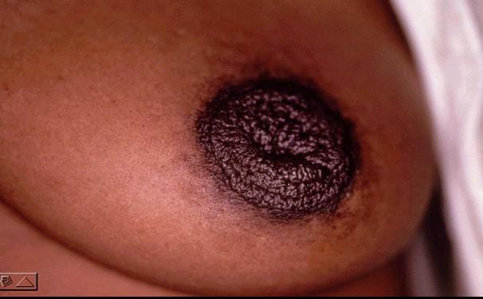
Adapun gambar puting terbenam

Slide 11
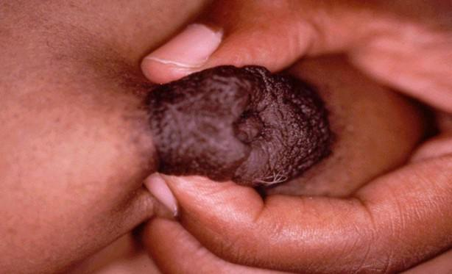

Slide 12
Puting Lecet
- penyebab
Posisi dan peletakan yang salah
Melepaskan penghisapan bayi yang salah
Membersikan puting dengan sabun atau alkohol

Slide 13
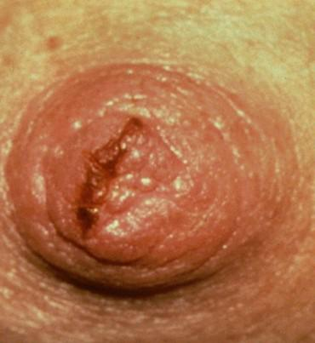
Puting Lecet

Slide 14
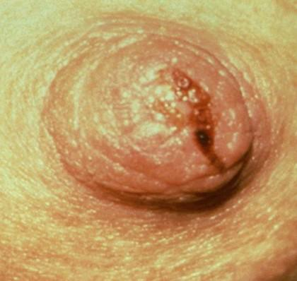

Slide 15
Payudara Bengkak
Bendungan pada pembuluh darah dan limfe
Sekresi Asi mulai banyak
Asi tidak di keluarkan secara sempurna

Slide 16
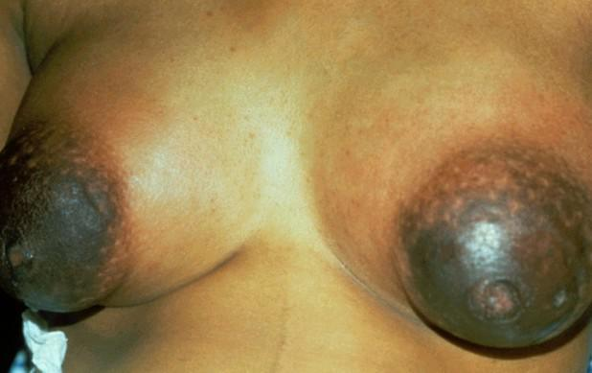
Puting Bengkak

Slide 17
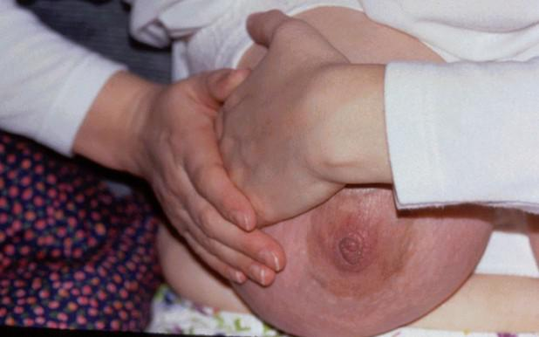

Slide 18
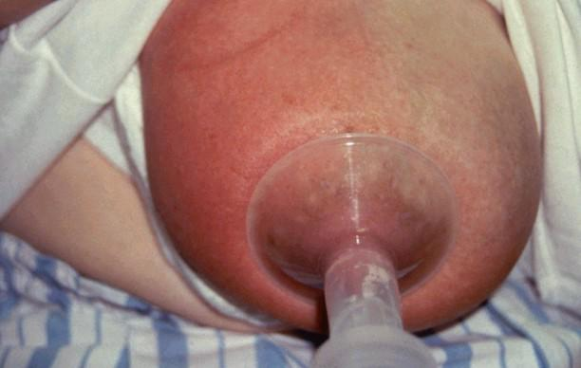

Slide 19
Radang atau abses payudara
Penyebab
Bila, putting lecet, saluran Asi tersumbat tidak di tatalaksana yang baik

Slide 20
Radang/Abses Payudara

Slide 21
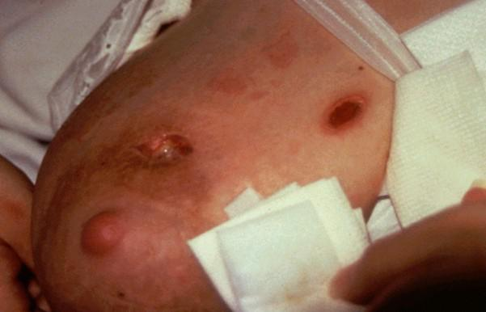

Slide 22
Terima Kasih
Oleh : Farhana

